Slide 1
CORSO JAVA AESYS
Jpa
2022

Slide 2

Programma del corso
Jpa
Architettura Jpa
Persistence Context
Entity Manager
Ciclo di vita delle Enitità
Entity Manager Api
Query Api
Creazione Progetto con Dao (JPA)

Slide 3

Jpa
Java Persistence Api (JPA) è una specifica Java per l'accesso, la persistenza, la gestione e il mapping dei dati tra oggetti Java e database relazionali. Di per sé, JPA non è uno strumento, piuttosto definisce un insieme di concetti che guidano gli utilizzatori (pertanto JPA è l’interfaccia standard che richiede un'implementazione).
Alcune implementazioni JPA sono state estese per l'uso con datastore NoSQL.

Slide 4
Jpa
Hibernate e JPA sono spesso confuse. Hibernate è solo uno dei tanti strumenti ORM che può implementare JPA. Oggi, Hibernate ORM è una delle implementazioni JPA più mature e popolari.
I vantaggi di usare JPA sono: pensare ad oggetti e non più in modo relazionale; ridurre la complessità e unificare ciò che di buono offrivano soluzioni non conformi agli standard; inoltre, garantire la portabilità tra le diverse implementazioni che offrono la persistenza, ciò evita la dipendenza da uno specifico prodotto (vendor lock-in).

Slide 5
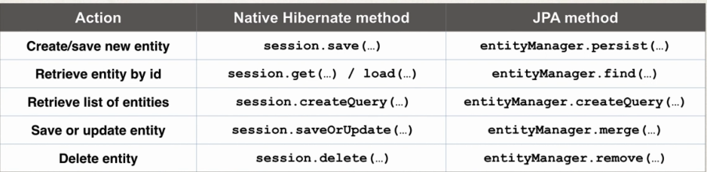
JPA
Differenze e similitudini con Hibernate puro
La sintassi delle API JPA risultano simili alle API Hibernate
Le entity vengono mappate allo stesso modo (ricorda che abbiamo mappato le entity con le annotation… prima Hibernate utilizzava il file di mapping)
JPA supporta il linguaggio di query JPQL (java persistence query language)

Slide 6
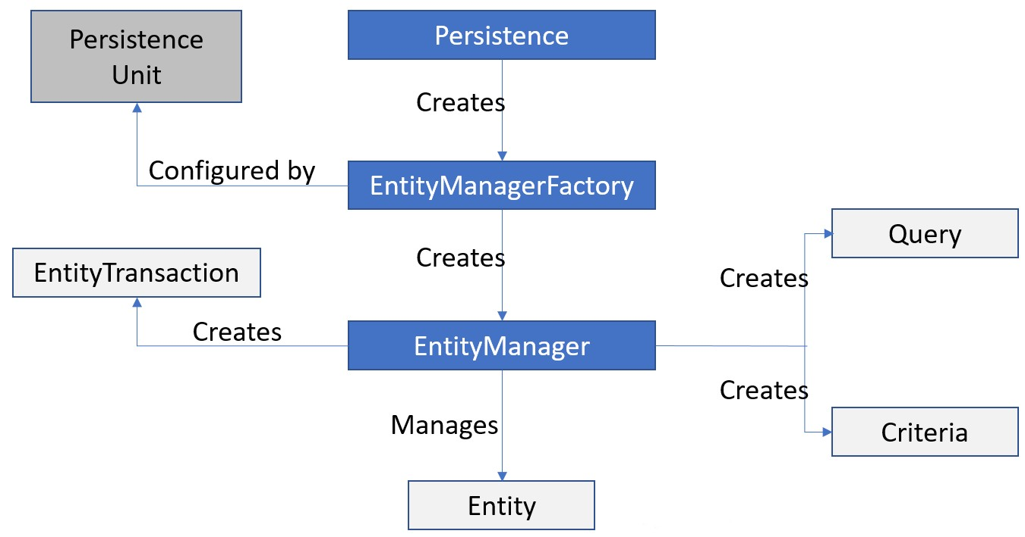
Architettura JPA

Slide 7
Architettura JPA
Persistence → Questa classe contiene metodi statici per ottenere l’EntityManagerFactory.
EntityManagerFactory → E’ la classe factory che si occupa della creazione delle varie istanze dell’EntityManager.
EntityManager → E’ l’interfaccia che gestisce le operazioni di persistenza sugli oggetti. Svolge anche il ruolo di factory per l’istanza Query.
Persistence Unit → E’ un file che contiene la configurazione dell’Entity Manager Factory, può specificare il mapping dei dati tabelle-oggetti.
Entity → Sono classi POJO marcate come oggetti di persistenza, archiviate come tabelle nel database.
Entity Transaction → Usa le EntityTransaction API per la gestione delle transazioni sulle entità.
Query → Istanza ottenuta dall’EntityManager, è interfaccia implementata da ciascun fornitore JPA per controllare l’esecuzione delle query.

Slide 8
Persistence Context
Il persistence context gestisce un insieme di entità e il loro ciclo di vita. Esso è consapevole dei vari stati che l’entità può assumere.
Il persistence context definisce lo scope in cui vengono create, mantenute e rimosse le istanze di entità.
Il contenuto del Persistence Context cambia a seguito di operazioni sulle API di un EntityManager.
Può essere considerato come una cache che contiene le entità che vengono salvate o recuperate dal DB. Quindi una volta terminata la transazione, tutti gli oggetti persistenti vengono staccati dal contesto di persistenza.

Slide 9
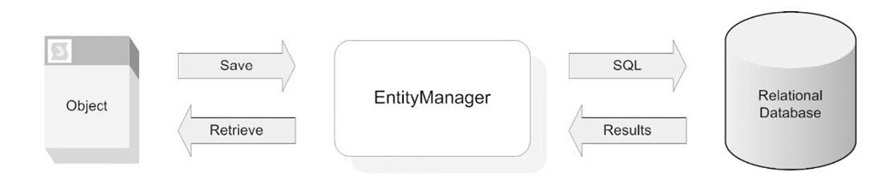
Entity Manager (parte 1)
Mentre le annotazioni ORM descrivono come le entità devono essere rese persistenti, l’interfaccia EntityManager si occupa di rendere persistenti queste entità e di effettuare operazioni su di esse, oltre che gestire connessioni e transazioni.
L’interfaccia EntityManager è probabilmente la componente più importante delle Java Persistence API perchè costituisce un ponte tra il mondo Object-Oriented e quello relazionale.

Slide 10
Entity Manager (parte 2)
Fornisce API per le operazioni CRUD: quando noi richiediamo la creazione di un’entità del dominio, l’EntityManager traduce l’entità in un nuovo record nel database; se richiediamo l’aggiornamento di un’entità esso preleva i dati relazionali corrispondenti e li aggiorna; se ne richiediamo la cancellazione l’EntityManager provvede a rimuoverne il record; se invece richiediamo la lettura di un’entità presente nel database, l’EntityManager crea l’entity bean e lo popola con i dati relativi.
È in relazione 1:1 con Entity Transaction (ad un Entity Manager corrisponde un concetto di transazione)

Slide 11
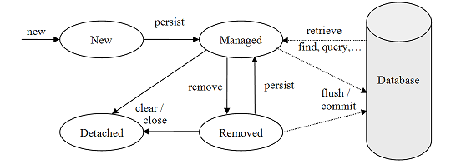
Ciclo di vita di un Entità
Ogni entità ha un ciclo di vita, e l’EntityManager non sa nulla di un POJO e di come questo sia annotato finchè non comunichiamo di trattare il POJO come un’entità.
Un’entità di cui il Persistence Context tiene traccia è detta attached o managed, viceversa quando il Persistence Context non gestisce più un’entità questa è detta detached. Un’entità che non è mai stata gestita dal Persistence Context è detta transient.

Slide 12
Ciclo di vita di un Entità
Entità managed/attached
È assicurata una sincronizzazione fra i dati dell’entità e quelli presenti nel database, anche dopo eventuali cambiamenti.
Un’entità diventa attached/managed quando viene eseguita una persist, merge, refresh, find o una query all’interno di una transazione.
Quando, invece, un’entità viene istanziata questa si trova ancora nello stato transient perché il contesto di persistenza non ne conosce ancora l’esistenza, diventa managed solo quando viene invocato il metodo persist che crea un nuovo record nel database per l’entità.

Slide 13
Ciclo di vita di un Entità
Entità detached
Un’entità detached è un’entità che non è più gestita dal contesto di persistenza e il cui stato non è più sincronizzato con il database.
Un’entità managed diventa detached quando viene rimossa, serializzata o clonata.

Slide 14
Entity Manager API
persist() - Inserisce un’entità nel database (SQL Insert/Update)
remove() - Rimuove un’entità dal database (SQL Delete by PK)
find() - Esegue una semplice get Query by PK (SQL Select by PK)
refresh() - Ricarica lo stato di una entità dal DB
merge() - Sincronizza lo stato delle entità detached con il PC
createQuery() - Crea un’istanza di una query usando JPQL
createNamedQuery() - Crea un’istanza per un query predefinita
createNativeQuery() - Crea un istanza per una query SQL nativa
contains() - Determina se una entità è gestita dal PC (stato managed)
flush() - Forza la sincronizzazione delle modifiche dal PC al DB
detach() - Elimina un dato oggetto dal PC

Slide 15
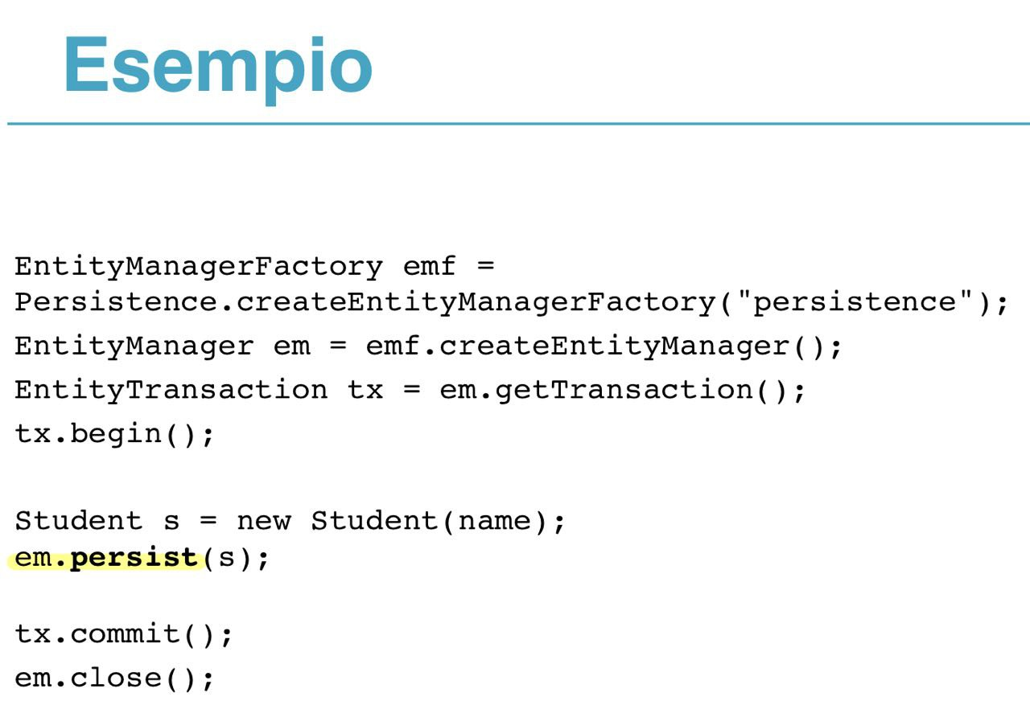
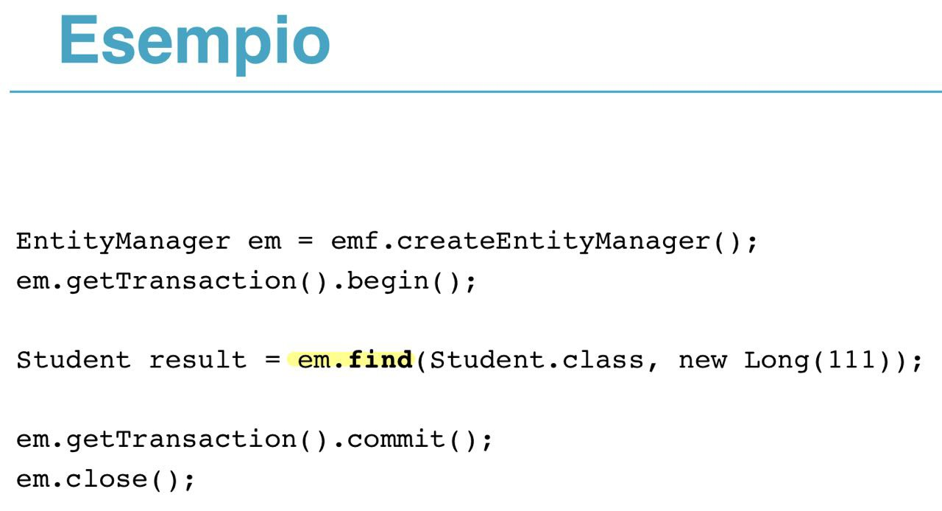
Entity Manager API (Esempi)

Slide 16
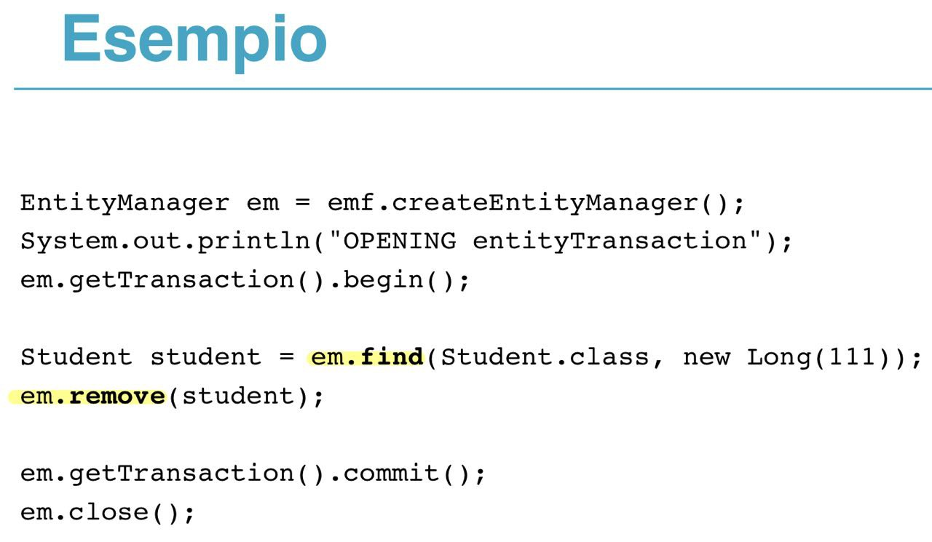
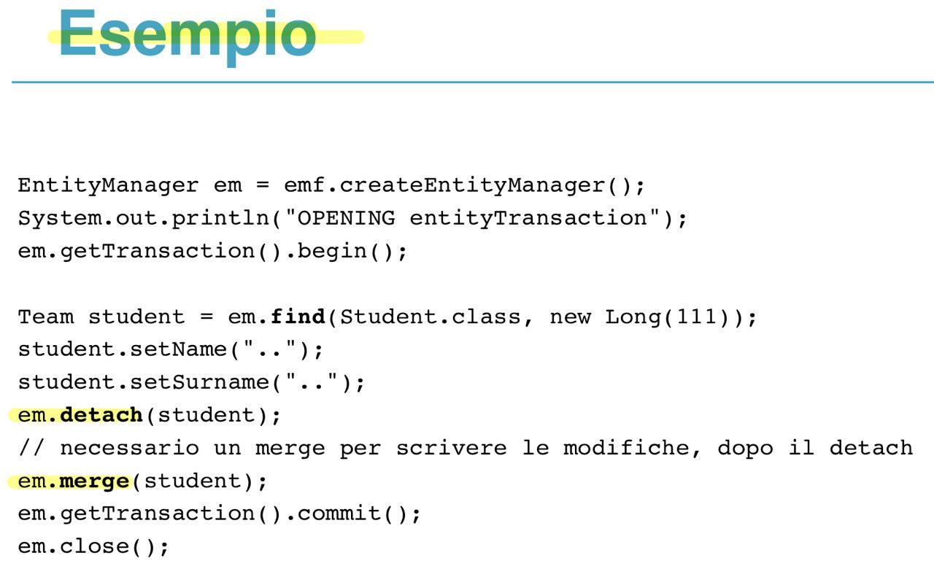
Entity Manager API (Esempi)

Slide 17
Query API
Definite dinamicamente o staticamente (Named Queries)
Usano JPQL (Java Persistence Query Language)
Supporto SQL Nativo
Parametri collegati a tempo di esecuzione (no SQL Injection)
Paginazione e capacità di lavorare sulla size del risultato multiplo
Operazioni di massa

Slide 18
Query API
createQuery() - crea una query per mezzo di una stringa JPQL.
getResultList() - esegue una query ritornando risultati multipli
getSingleResult() - esegue una query ritornando un singolorisultato
getResultStream() - trasforma il risultato della query con risultati multipli, in uno Stream (da Java 8 in poi)
executeUpdate() - esegue cancellazioni o aggiornamenti di massa
setFirstResult() - imposta il primo risultato da recuperare
setMaxResults() - imposta il massimo numero di risultati da recuperare
setParameter() - collega un valore ad un parametro per nome univoco o per posizione

Slide 19
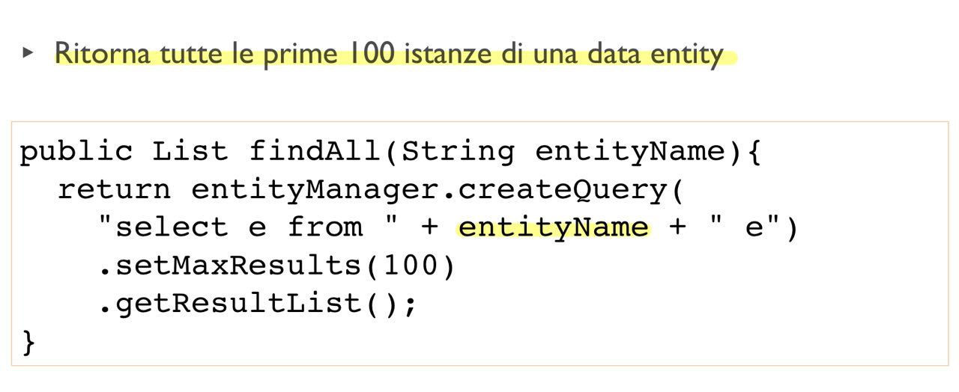
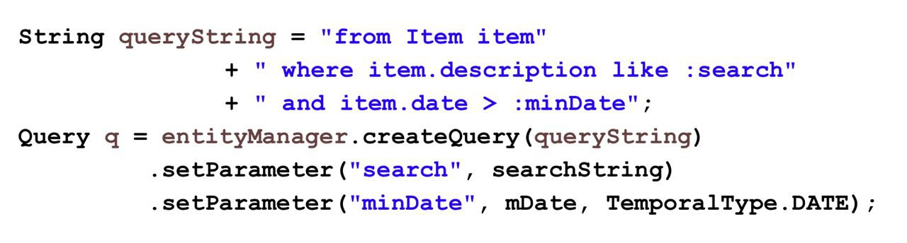
Query API (esempi)
Parametrizzabile

Slide 20
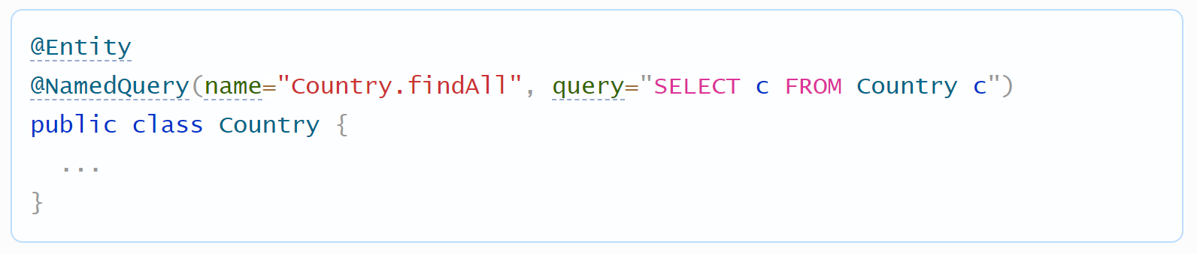
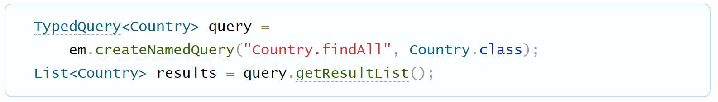
Query API (esempi - Named Query)
N.B. La TypedQuery permette di definire il tipo dell’entità alla creazione della query, in modo da non eseguire un cast esplicito in seguito

Slide 21
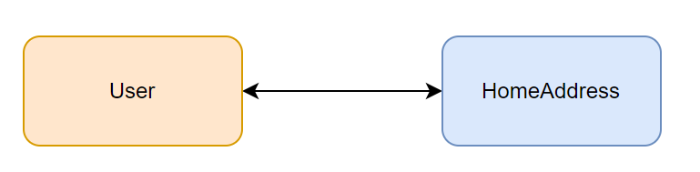
Query API (esempi - Join)
JOIN IMPLICITI
JOIN ESPLICITI
select u from User u where u.homeAddress.city = ‘Pescara’
select u, a from User u join homeAddress a where u.age > 25 and a.city like ‘%Pescara%’

Slide 22
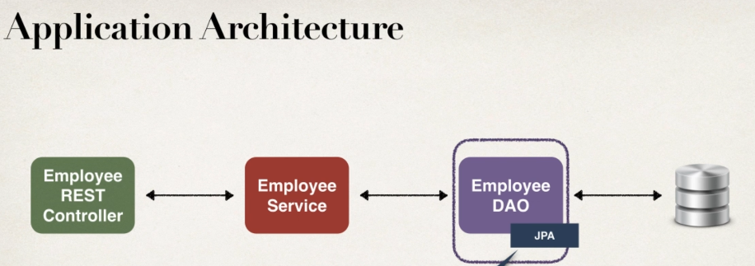
Implementazione JPA
Con lo standard JPA API e creazione Dao

Slide 23
Creazione Progetto con Dao (JPA)
To do:
Step 1 - Definire le tabelle
Step 2 - Creare una spring boot application
Step 3 - Get lista di employee
Step 4 - Get singolo employee by ID
Step 5 - Aggiungere un nuovo employee
Step 6 - Aggiornare un employee esistente
Step 7 - Cancellare un employee esistente

Slide 24
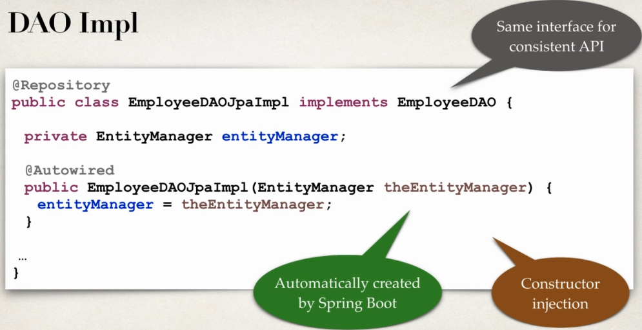
Creazione Progetto con Dao (JPA)
Per gli step dal 3 al 7 andremo a creare un layer Dao utilizzando JPA

Slide 25
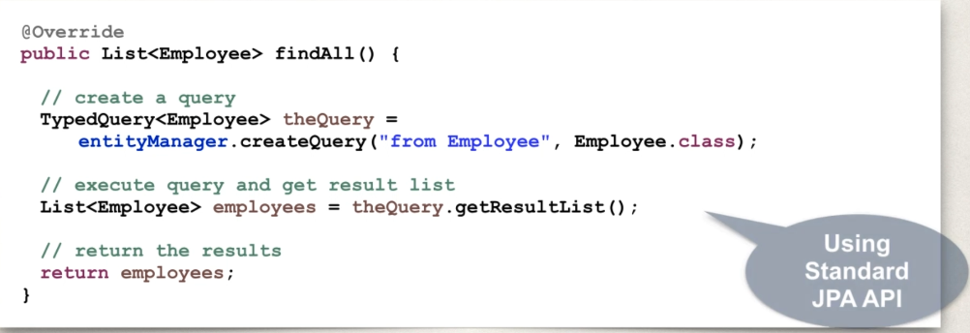
Creazione Progetto con Dao (JPA)
Step 3 – Get lista di employee

Slide 26
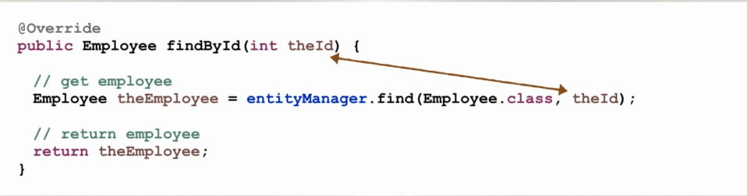
Creazione Progetto con Dao (JPA)
Step 4 – Get employee by Id

Slide 27
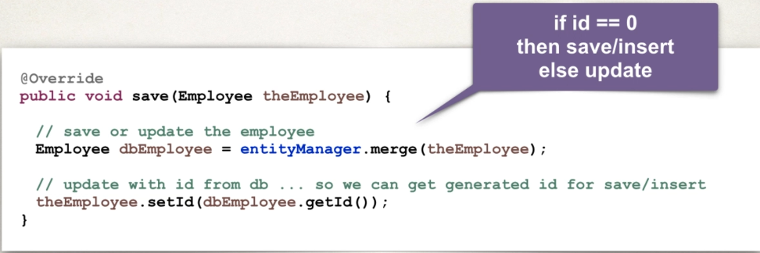
Creazione Progetto con Dao (JPA)
Step 5 e 6 – Aggiungere o aggiornare un employee

Slide 28
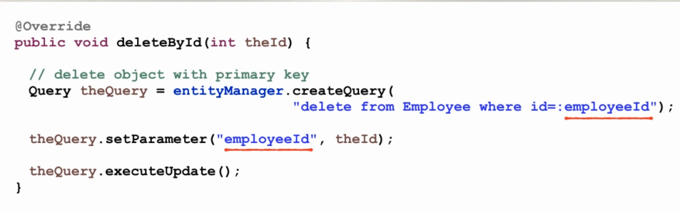
Creazione Progetto con Dao (JPA)
Step 7 – Eliminare un employee

Slide 29


